Slide 1
cluster study
순천향대학교
컴퓨터시스템연구실
컴퓨터공학과/21.7.26/강민서

Slide 2
cluster
>> cluster란
- 여러 대의 컴퓨터들이 연결되어 하나의 시스템처럼 동작하는
컴퓨터들의 집합을 말한다.
- 2개의 리눅스 서버와 1개의 NAT 게이트웨이
가상머신
master
192.168.100.200
192.168.0.10
Nat router
가상머신
worker
192.168.100.1
192.168.100.201

Slide 3
cluster
>> 호스트전용 어댑터 설정
- 가상머신 게스트와 호스트pc 간의 상호 연결
- 외부 인터넷 연결

Slide 4
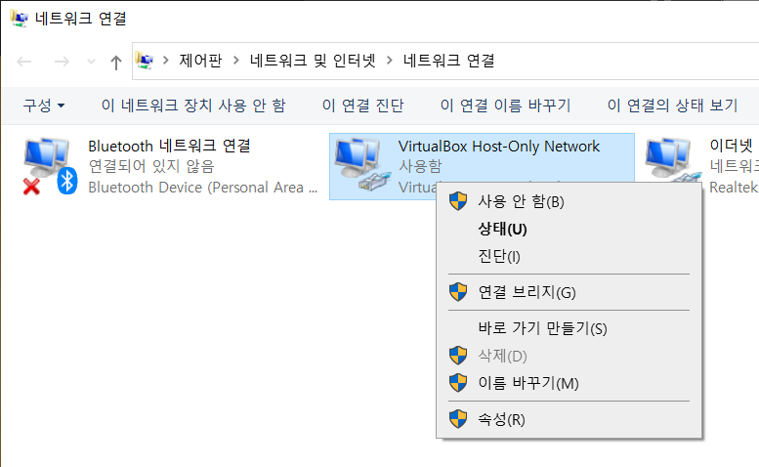
cluster
>> 호스트전용 어댑터 설정

Slide 5
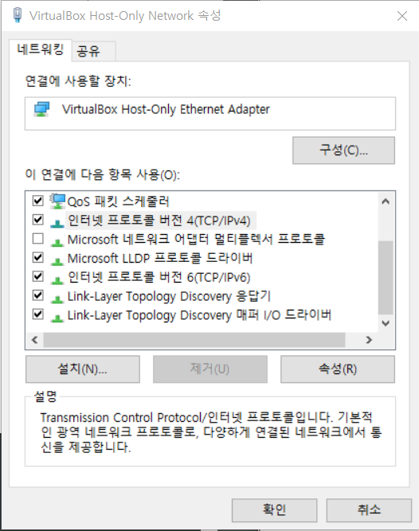
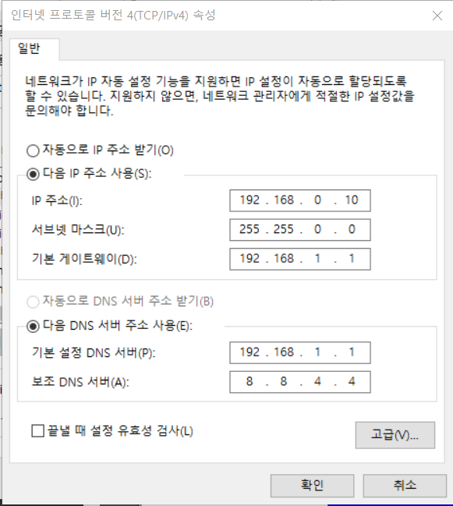
cluster
>> 호스트전용 어댑터 설정
Ip고정
불필요한 것을 가려줌
Ip주소를 적지 않고 도메인 이름을 입력해도
원하는 곳으로 갈 수 있게 하는 것

Slide 6
cluster
>> NAT network 설정
- 가상의 NAT라우터를 생성해 외부 게스트 네트워크와 연결
- 가상머신의 게스트들 간의 연결

Slide 7
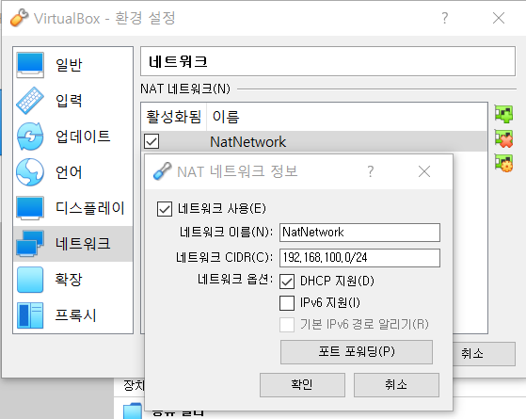
cluster
>> NAT network 설정
주소의 서브넷 부분의 비트 수를 나타냄

Slide 8
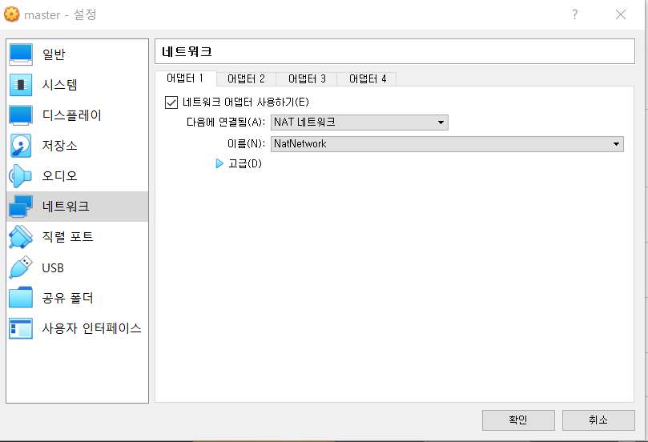
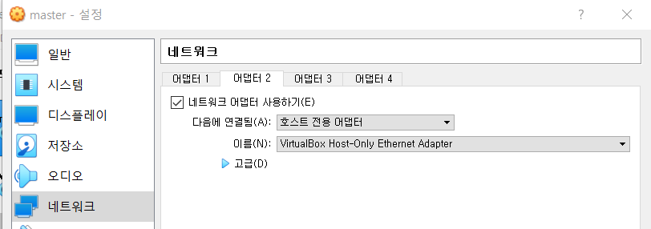
cluster
>> 네트워크 설정
- 어댑터1: NAT네트워크 어댑터2: 호스트 전용네트워크

Slide 9
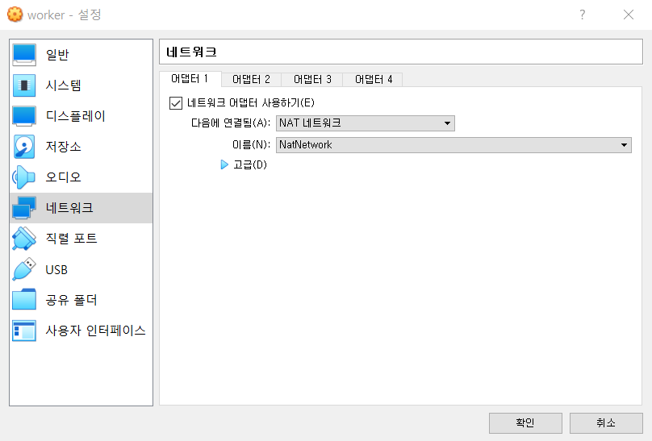
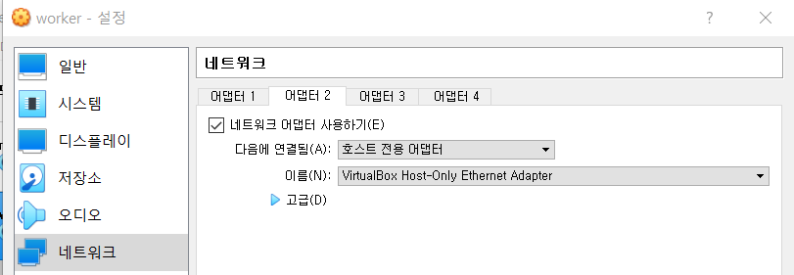
cluster
>> 네트워크 설정
- 어댑터1: NAT네트워크 어댑터2: 호스트 전용네트워크

Slide 10
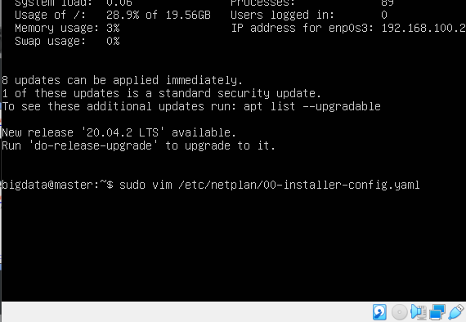
cluster
>> IP주소 설정
- sudo vim /etc/netplan/00-installer-config.yaml

Slide 11
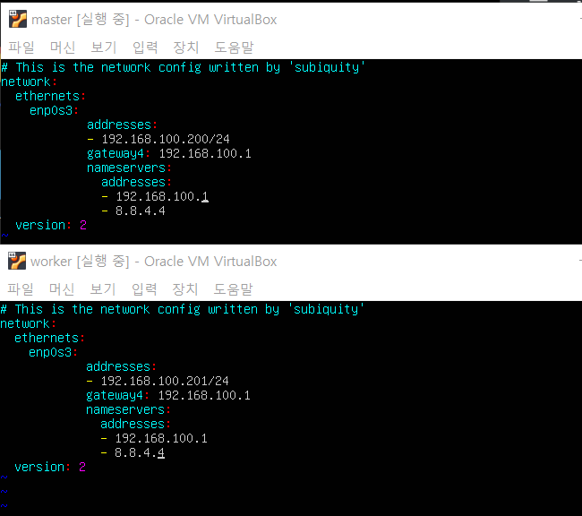
cluster
>> IP주소 설정 – ip주소와 게이트웨이, 네임서버 설정

Slide 12
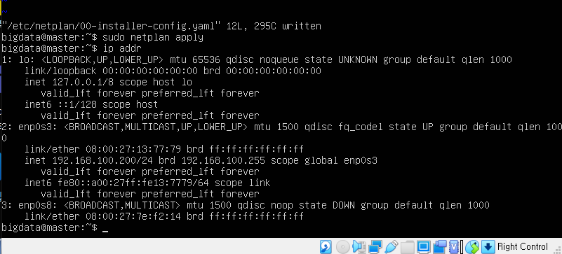
cluster
>> IP주소 설정
sudo netplan apply: 수정된 설정파일 적용
ip addr: 수정된 ip 주소 확인

Slide 13
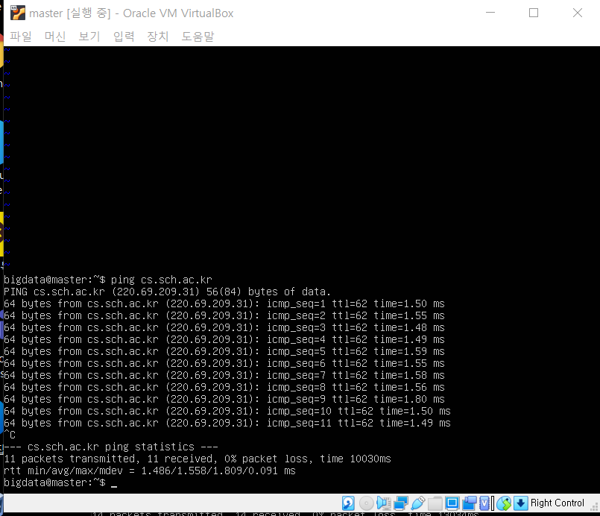
cluster
>> ping명령으로 인터넷연결 확인

Slide 14
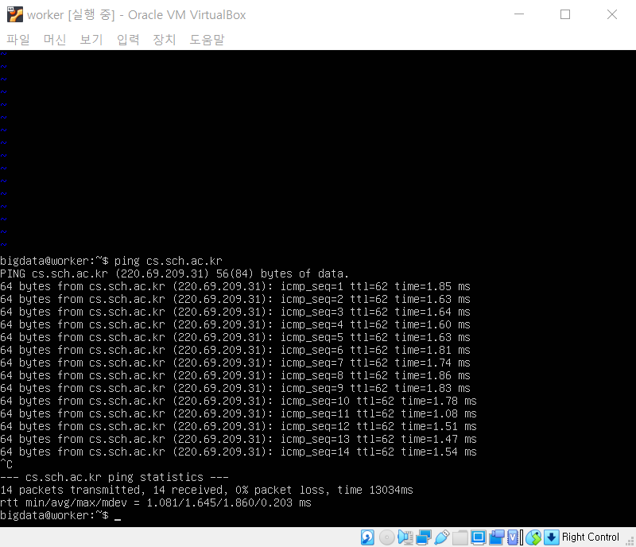
cluster
>> ping명령으로 인터넷연결 확인

Slide 15

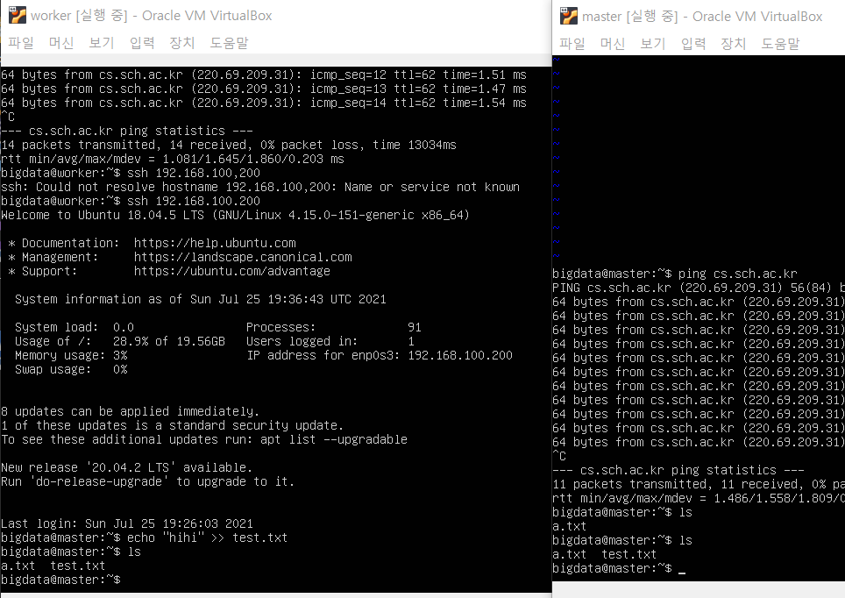
cluster
>>가상머신 게스트 간의 연결 확인
Master ip주소

Slide 16
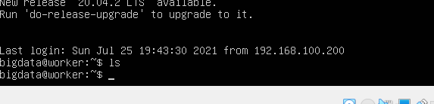
cluster
>>가상머신 게스트 간의 연결 확인

